Slide 1
Муниципальное дошкольное образовательное учреждение
«Детский сад № 93 комбинированного вида»
"РОЛЛЕР"
ДОПОЛНИТЕЛЬНАЯ ОБЩЕОБРАЗОВАТЕЛЬНАЯ ПРОГРАММА
2024
г.Ухта

Slide 2
РАЗРАБОТЧИК
Пак Т.В
инструктор по физической культуре
РОЛЛЕР
НАПРАВЛЕННОСТЬ
физкультурно-спортивная
ВОЗРАСТ
4-7 ЛЕТ
СРОК РЕАЛИЗАЦИИ
3 ГОДА

Slide 3
АКТУАЛЬНОСТЬ
Катание на роликах – это полезное для здоровья занятие, доступное для ребенка. Роликовые коньки сочетают в себе практически все достоинства тренажеров, гимнастики, транспортного средства передвижения и активного врямяпровождения на свежем воздухе. Это период постепенной подготовки ребенка к систематическому обучению в школе.
Регулярное катание на роликовых коньках тренирует и укрепляет сердечно-сосудистую, дыхательную и нервную систему, развивает вестибуляторный аппарат, выносливость и ловкость.Катание на роликовых коньках задействует все мышцы спины, живота и ног.

Slide 4
Отличительная особенность
В основе программы лежит опыт работы М.А. Анисимовой «Как научить ребенка кататься на роликовых коньках?»
Методика, изложенная в данной программе, помогает обучить детей катанию на роликовых коньках с элементами фигурного катания, позволяет расширить и разнообразить работу с детьми дошкольного возраста по развитию основных физических качеств

Slide 5
Продолжительность
занятий
25 минут
30 минут
30 минут
средняя
группа
старшая
группа
подготовительная
группа

Slide 6
Объем Программы
84 часа
Цель программы
Обучение базовой технике катания на роликовых коньках с элементами фигурного катания, укрепление здоровья, оптимизация двигательной активности, развитие физических качеств.
Форма организации
Групповые занятия

Slide 7
Задачи
1.Сформировать технически правильные умения и навыки катания на роликовых коньках вперед и назад, выполнять торможение разными способами, повороты разными способами.
2.Содействовать развитию основных физических качеств (ловкость, точность, равновесие, выносливость).
3.Повысить функциональные возможности организма, укрепить дыхательную, сердечно-сосудистую систему, развитие мышц туловища и ног (формирование осанки), укрепление голеностопного сустава и мышц стопы (профилактика плоскостопия).
4. Воспитывать ответственность, смелость, трудолюбие.
5. Формировать осознанную потребность в двигательной активности, приобщать к здоровому образу жизни и привычку отдыхать активно.
6. Выявление наиболее одаренных и перспективных детей для дальнейших занятий в спортивных школах.

Slide 8
Планируемые результаты
1.Снижение уровня заболеваемости, улучшение
показателей физического здоровья.
2. Приобретения навыков катания на роликовых коньках.
3. Приобретение знаний при катании на роликовых
коньках: правила и техника катания, привила безопасного
поведения, правила подвижных игр.
4. Приобретение потребности в активном отдыхе.

Slide 9
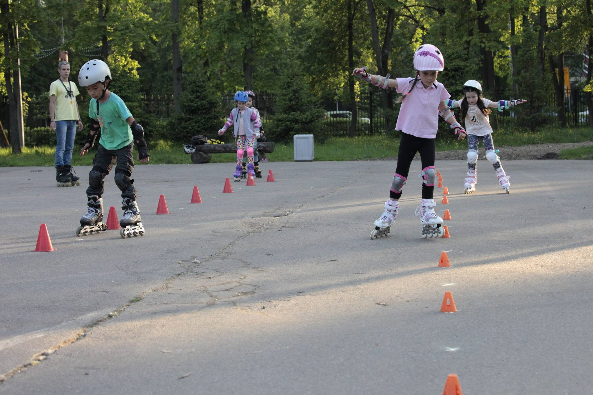

Slide 10
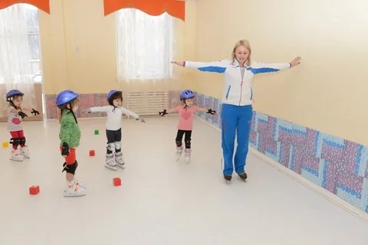

Slide 11
